Slide 1
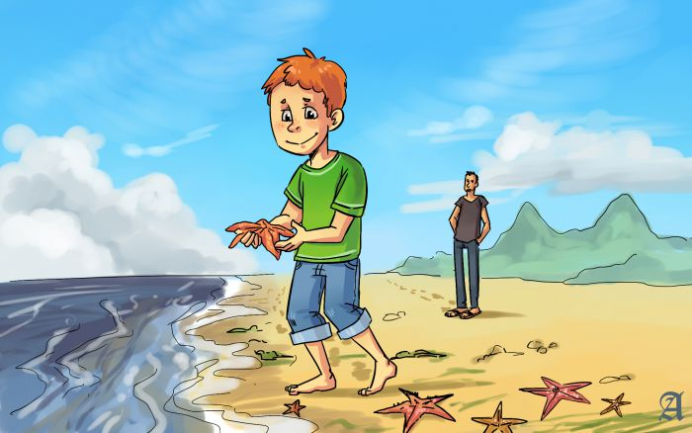


Slide 2


Slide 3
ВОЛОНТЁР

